Slide 1
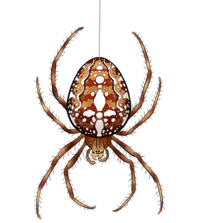
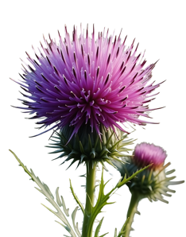
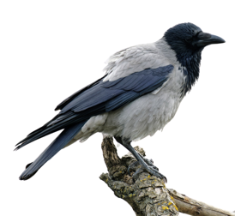
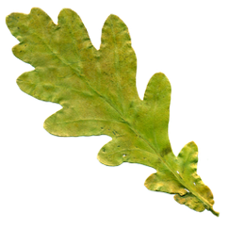
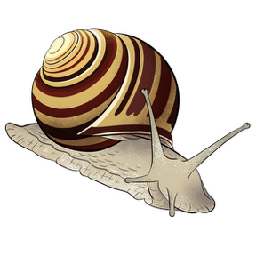
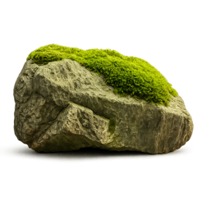
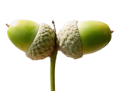
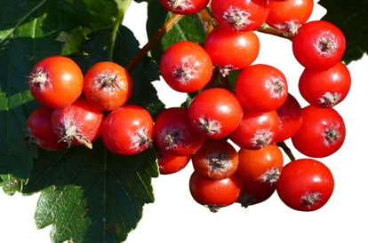
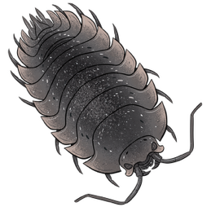
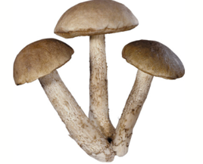

NATURBINGO
Navn:
Gå på opdagelse i naturen rundt på golfbanen, og sæt kryds X på billederne herunder, når du finder dem. Kan du mon finde dem alle?
Edderkop
Blomst
Kragefugl
Egetræ
Snegl
Sten med mos
Bær
Svamp
Bænkebider
“Illustrationerne af korsedderkop, grå bænkebider og lundsnegl er tegnet af Jan Solheim til Krible Krable-projektet med støtte fra Novo Nordisk Fonden.”

